Slide 1
Studi Permasalahan Inversi pada Rekonstruksi Tomografi Impedansi Elektrik dengan Induksi Medan Magnet Berbasis Model Elemen Hingga
Pembimbing 1: Prof.Dr.Eng.Ir. Deddy Kurniadi M.Eng Instansi: ITB
Pembimbing 2: Ir. Estiyanti Ekawati MT, Ph.D. Instansi: ITB
Oleh: Yokanan Wigar Satwika (23818304)

Slide 2
Rumusan Masalah
Kualitas citra tomografi impedansi elektrik perlu ditingkatkan (dengan cara menambahkan induksi medan magnet)
Perlu dilakukan studi untuk rekonstruksi tomografi impedansi elektrik dengan induksi medan magnet

Slide 3
Tujuan Penelitian
Menentukan pengaruh penambahan induksi medan magnet terhadap hasil rekonstruksi citra tomografi impedansi elektrik
Membandingkan kualitas citra rekonstruksi untuk beberapa metode penyelesaian permasalahan inversi

Slide 4
Rekonstruksi FEM
Estimasi distribusi
Impedansi awal
Perbaikan distribusi impedansi
Model
Tidak
Kriteria konvergen
Arus listrik
Objek
Ya
Citra Rekonstruksi

Slide 5
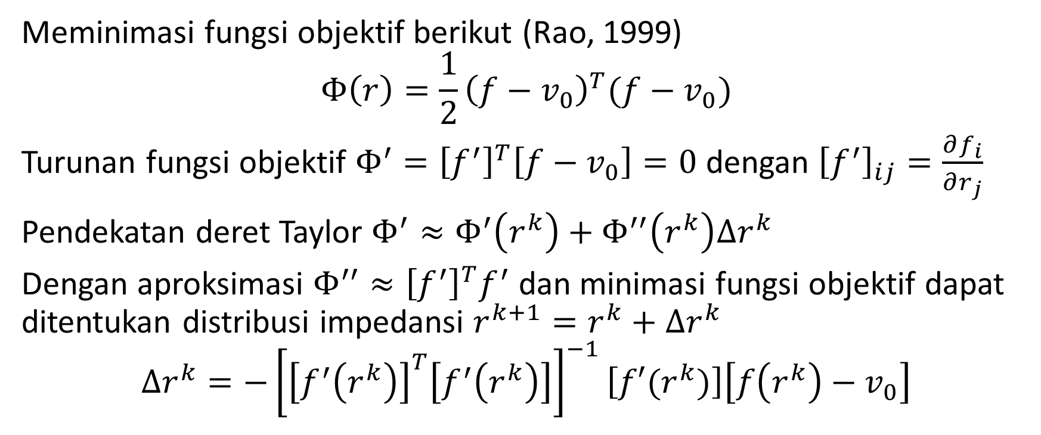
Newton-Raphson
Meminimasi fungsi objektif berikut (Rao, 1999)
$$Φ\left(r\right)=\frac{1}{2}{\left(f−v_{0}\right)}^{T}(f−v_{0})$$
Turunan fungsi objektif $Φ^{′}={\left[f^{′}\right]}^{T}\left[f−v_{0}\right]=0$ dengan ${\left[f^{′}\right]}_{ij}=\frac{∂f_{i}}{∂r_{j}}$
Pendekatan deret Taylor $Φ^{′}≈Φ^{′}\left(r^{k}\right)+Φ^{′′}\left(r^{k}\right)Δr^{k}$
Dengan aproksimasi $Φ^{′′}≈{\left[f^{′}\right]}^{T}f^{′}$ dan minimasi fungsi objektif dapat ditentukan distribusi impedansi $r^{k+1}=r^{k}+Δr^{k}$
$$Δr^{k}=−{\left[{\left[f^{′}\left(r^{k}\right)\right]}^{T}\left[f^{′}\left(r^{k}\right)\right]\right]}^{−1}\left[f′(r^{k})\right]\left[f\left(r^{k}\right)−v_{0}\right]$$
Matriks Jacobian (J)

Slide 6
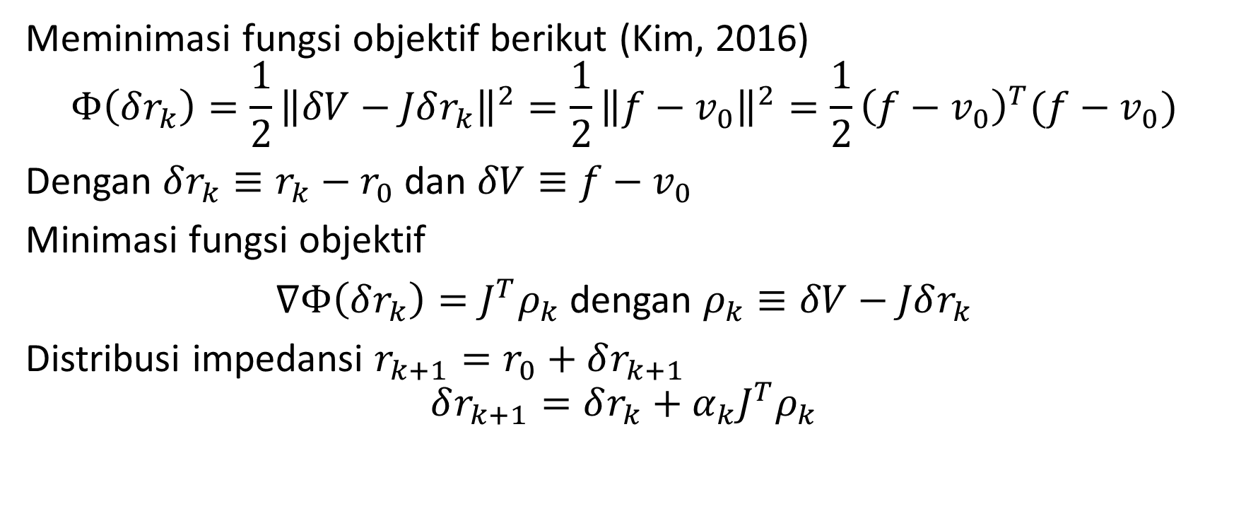
Iterasi Landweber
Meminimasi fungsi objektif berikut (Kim, 2016)
$$Φ\left(δr_{k}\right)=\frac{1}{2}{\left\|δV−Jδr_{k}\right\|}^{2}=\frac{1}{2}{\left\|f−v_{0}\right\|}^{2}=\frac{1}{2}{\left(f−v_{0}\right)}^{T}(f−v_{0})$$
Dengan $δr_{k}≡r_{k}−r_{0}$ dan $δV≡f−v_{0}$
Minimasi fungsi objektif
$∇Φ\left(δr_{k}\right)=J^{T}ρ_{k}$ dengan $ρ_{k}≡δV−Jδr_{k}$
Distribusi impedansi $r_{k+1}=r_{0}+δr_{k+1}$
$$δr_{k+1}=δr_{k}+α_{k}J^{T}ρ_{k}$$

Slide 7
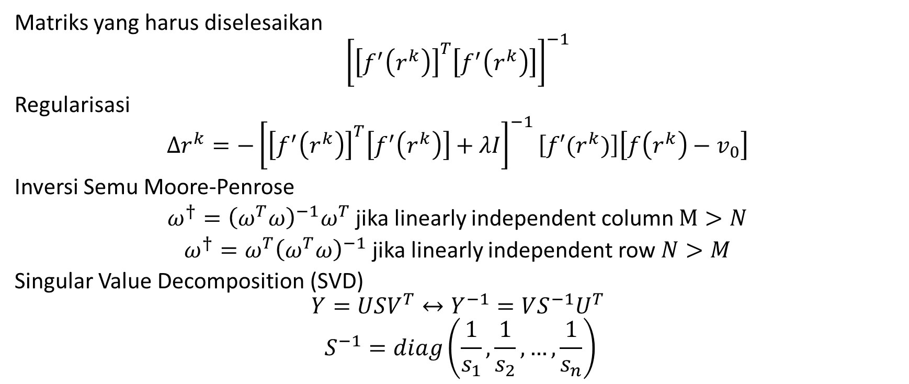
Newton-Raphson
Matriks yang harus diselesaikan
$${\left[{\left[f^{′}\left(r^{k}\right)\right]}^{T}\left[f^{′}\left(r^{k}\right)\right]\right]}^{−1}$$
Regularisasi
$$Δr^{k}=−{\left[{\left[f^{′}\left(r^{k}\right)\right]}^{T}\left[f^{′}\left(r^{k}\right)\right]+λI\right]}^{−1}\left[f′(r^{k})\right]\left[f\left(r^{k}\right)−v_{0}\right]$$
Inversi Semu Moore-Penrose
$ω^{†}={\left(ω^{T}ω\right)}^{−1}ω^{T}$ jika linearly independent column $M>N$
$ω^{†}={ω^{T}\left(ω^{T}ω\right)}^{−1}$ jika linearly independent row $N>M$
Singular Value Decomposition (SVD)
$$Y=USV^{T}↔Y^{−1}=VS^{−1}U^{T}$$
$$S^{−1}=diag\left(\frac{1}{s_{1}},\frac{1}{s_{2}},…,\frac{1}{s_{n}}\right)$$

Slide 8
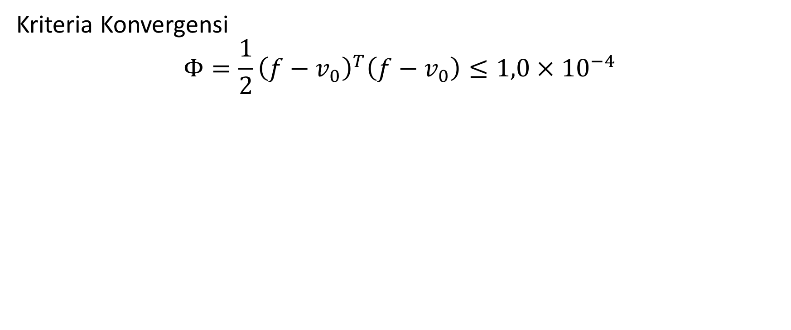
Konvergensi
Kriteria Konvergensi
$$Φ=\frac{1}{2}{\left(f−v_{0}\right)}^{T}\left(f−v_{0}\right)≤1,0×{10}^{−4}$$

Slide 9
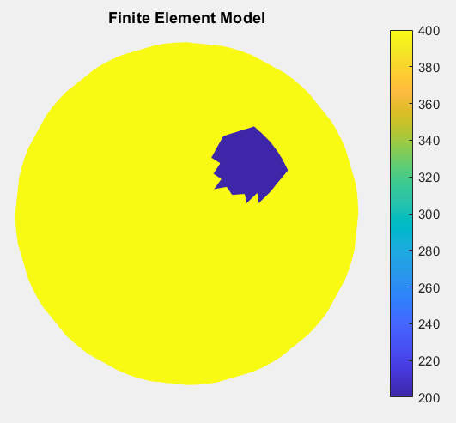
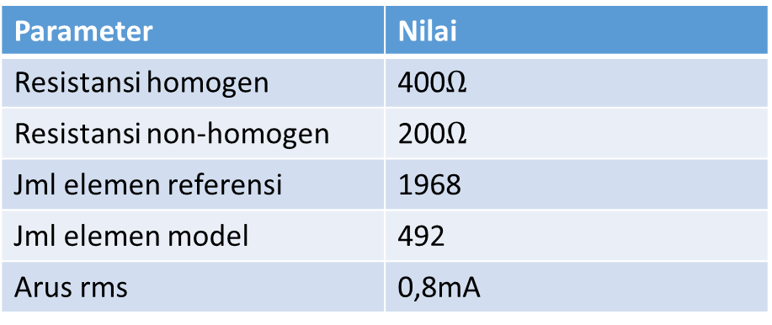
Simulasi
Parameter | Nilai
Resistansi homogen | 400$Ω$
Resistansi non-homogen | 200$Ω$
Jml elemen referensi | 1968
Jml elemen model | 492
Arus rms | 0,8mA

Slide 10
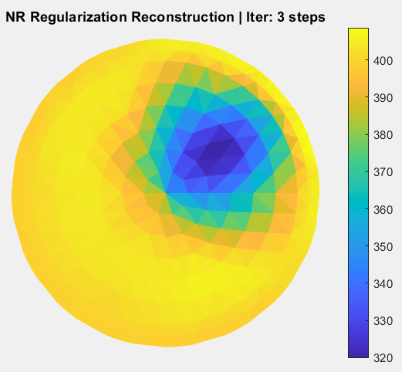
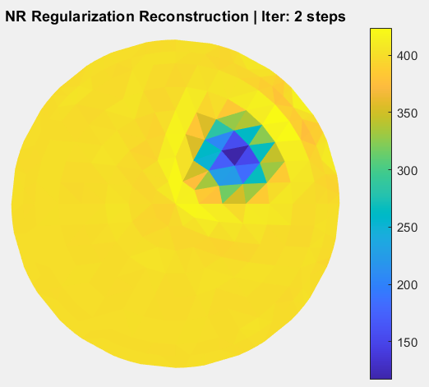


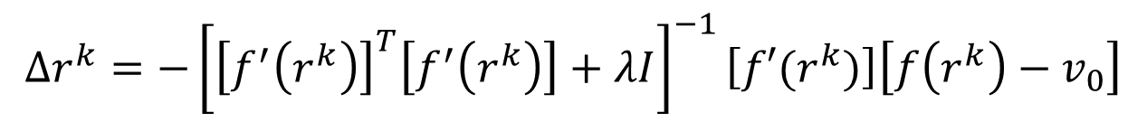
NR Regularisasi
$$Δr^{k}=−{\left[{\left[f^{′}\left(r^{k}\right)\right]}^{T}\left[f^{′}\left(r^{k}\right)\right]+λI\right]}^{−1}\left[f′(r^{k})\right]\left[f\left(r^{k}\right)−v_{0}\right]$$
$$λ=\text{1},0×{10}^{−5}$$
$$λ=\text{1,0}×{10}^{−15}$$
Iterasi = 3
Iterasi = 2

Slide 11
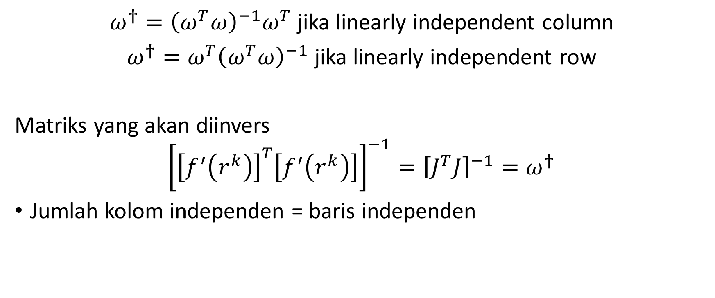
NR Inversi Semu Moore-Penrose
$ω^{†}={\left(ω^{T}ω\right)}^{−1}ω^{T}$ jika linearly independent column
$ω^{†}={ω^{T}\left(ω^{T}ω\right)}^{−1}$ jika linearly independent row
Matriks yang akan diinvers
$${\left[{\left[f^{′}\left(r^{k}\right)\right]}^{T}\left[f^{′}\left(r^{k}\right)\right]\right]}^{−1}={\left[J^{T}J\right]}^{−1}=ω^{†}$$
Jumlah kolom independen = baris independen

Slide 12
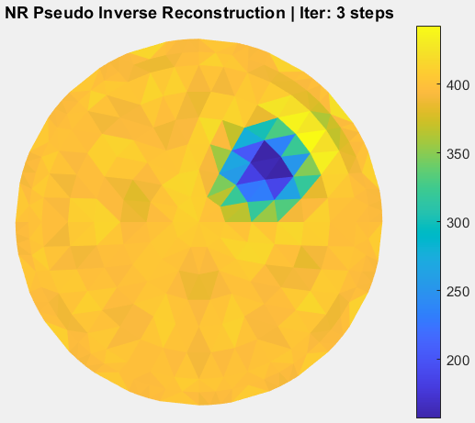
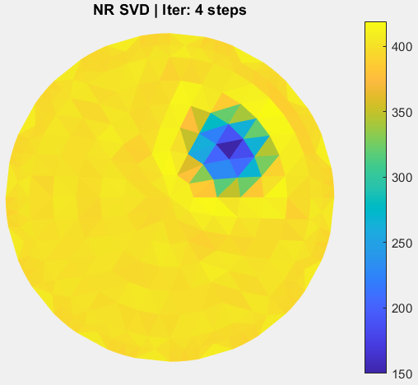
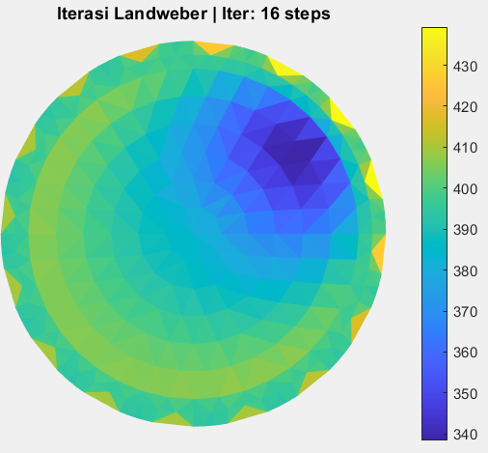
Hasil Rekonstruksi

Slide 13
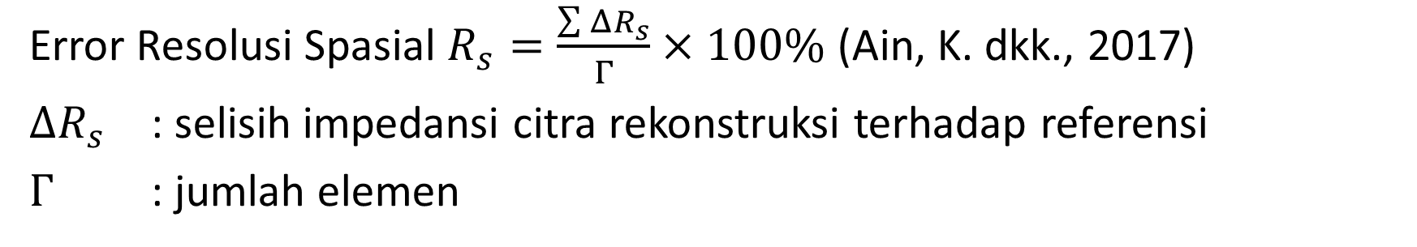
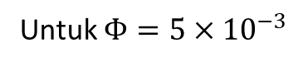
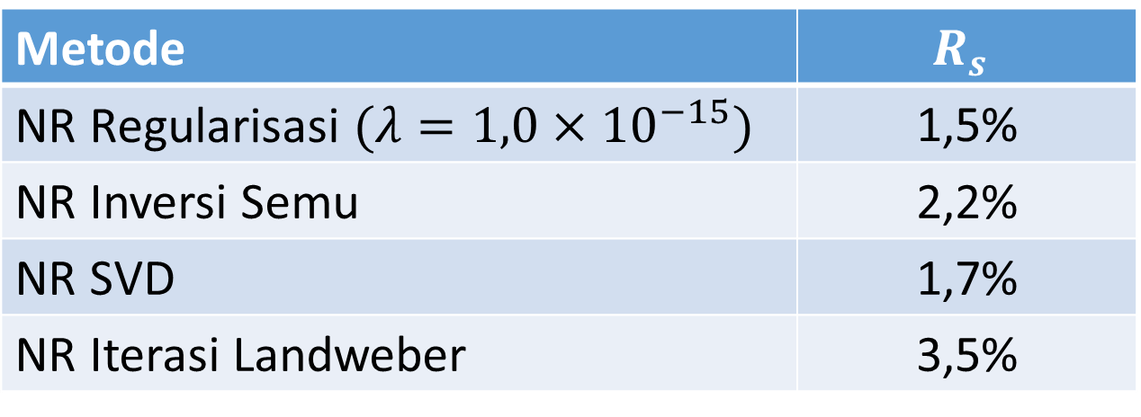
Kualitas Citra
Error Resolusi Spasial $R_{s}=\frac{\sum{ΔR_{s}}}{Γ}×100\%$ (Ain, K. dkk., 2017)
$ΔR_{s}$ : selisih impedansi citra rekonstruksi terhadap referensi
$Γ$ : jumlah elemen
Metode | $$R_{s}$$
NR Regularisasi $(λ=1,0×{10}^{−15})$ | 1,5%
NR Inversi Semu | 2,2%
NR SVD | 1,7%
NR Iterasi Landweber | 3,5%
Untuk $Φ=5×{10}^{−3}$
Notes:
Gamma

Slide 14
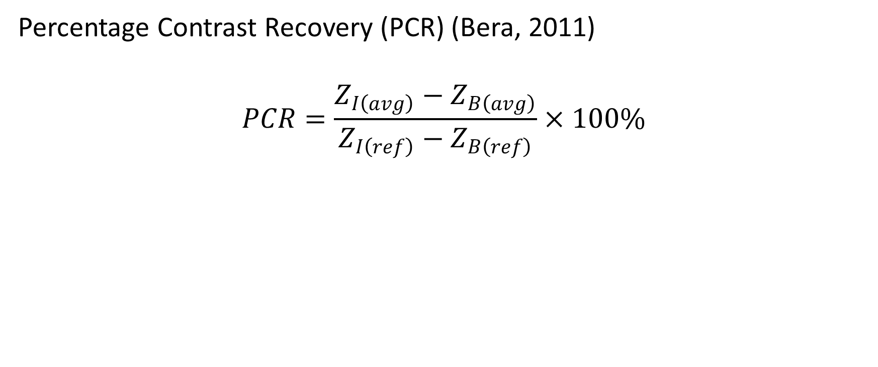
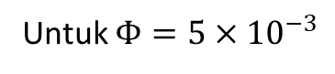
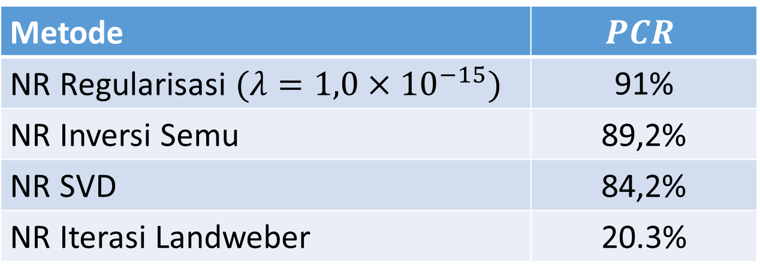
Kualitas Citra
Percentage Contrast Recovery (PCR) (Bera, 2011)
$$PCR=\frac{Z_{I\left(avg\right)}−Z_{B\left(avg\right)}}{Z_{I\left(ref\right)}−Z_{B\left(ref\right)}}×100\%$$
Metode | $$PCR$$
NR Regularisasi $(λ=1,0×{10}^{−15})$ | 91%
NR Inversi Semu | 89,2%
NR SVD | 84,2%
NR Iterasi Landweber | 20.3%
Untuk $Φ=5×{10}^{−3}$
Notes:
Gamma

